Slide 1
Algorithm Study
CHAOS Week1 – 2023. 05. 08

Slide 2
오늘 할일
깃헙 레포 같이 보기
깃헙 사용방법 익히기
C++ 기본 문법
예비군이슈. 꿀팁?들은 담시간에 대방출ㅋㅋ

Slide 3
Github
https://github.com/mondayy1/algostudy
리드미 파일 같이 읽기
브랜치 하나 같이 보기

Slide 4
C++
if, while, for, STL 네 가지만 사용. 각종 포인터, 다른거 절대안씀
변수 -> 변수 선언과 동시에 사용하는거 + 사용 범위
배열 -> 기본 배열 + vector
반복문 -> while, for두개만 사용

Slide 5
Iostream, cin, cout
#include <iostream>
Scanf -> cin, printf -> cout
원리? 몰라도댐. 쓸데없음(여기서만 ㅎㅎ)
앞으로는 무조건 이거 쓰기!
익숙하지 않으면 문제풀이 하면서 반복숙달!

Slide 6
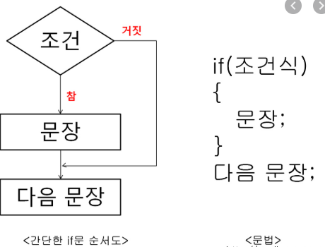
if

Slide 7
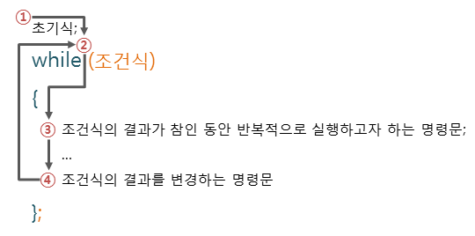
while

Slide 8
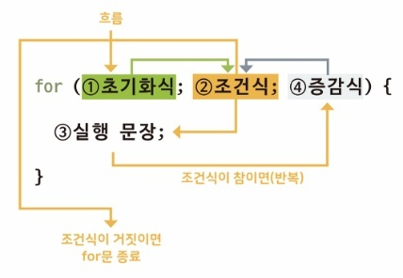
for

Slide 9
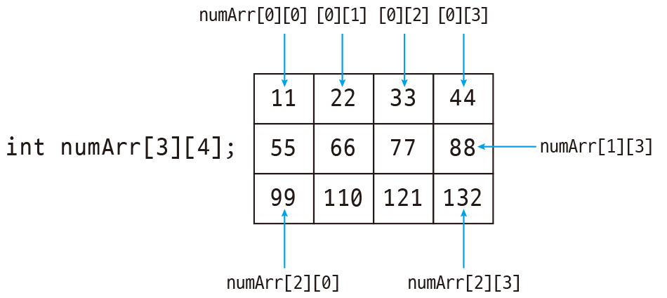
배열[Array]

Slide 10
Vector (STL)

Slide 11
숙제풀이
출발~

Slide 12
1008
C++ 실수 표현 방식 두가지 -> float, double
그냥 double 사용하세요.. (외우셈)
10^-9 오차를 허용한다 -> 그냥 소수점 이하 10자리만 출력!

Slide 13
2884
를 통해서 문제를 푸는 흐름을 익혀보자!
뭔가 쉬운거 같은 데 한번에 안풀리면 짜증남
그럴수록 본인이 훈련이 안 된 거임. 더 천천히.
경우를 나눠서 풀어봅시다.

Slide 14
2884
문제: 45를 마이너스 했을 때 시간으로 표현!
1) 일반적인 경우: 분이 45이상 -> 빼도 똑같음
2) 분이 45보다 작다 시간을 -1, 분을 +로 바꿔주기(-13분=47분)
3) 시간이 0보다 작으면? 23시로 바꿔줌(또는 +24)
매우매우 쉬운 문제지만, 순차적으로 생각하는 연습!
언제나 생각부터, 코드는 나중에!

Slide 15
질문타임
왜 이거 안 갈켜주고 넘어감?
왜 몰라도 된다면서 안하고 넘어감?
그냥 열받네?
?

Slide 16
Today’s Pick
BOJ 2577 //(0-9의 숫자 구하기) (제한시간: 10분)

Slide 17
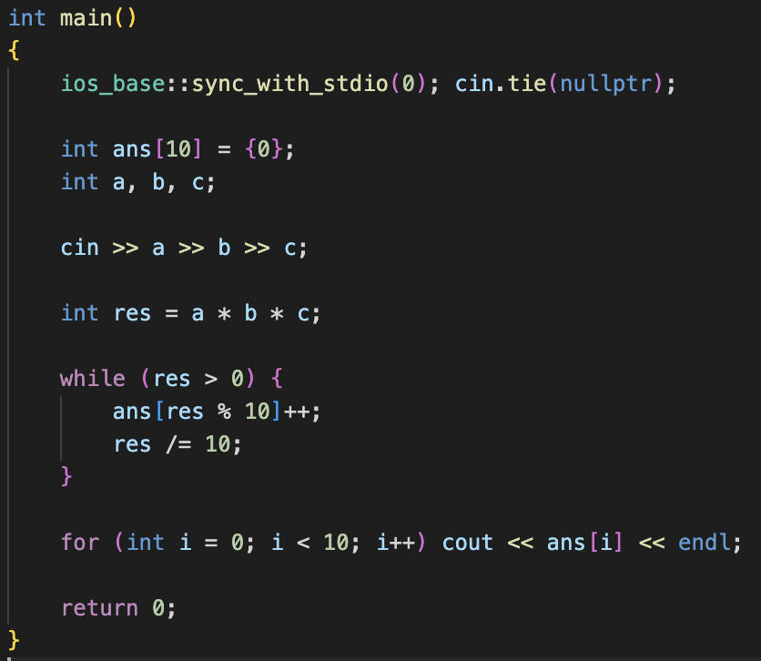
2577 풀이

Slide 18
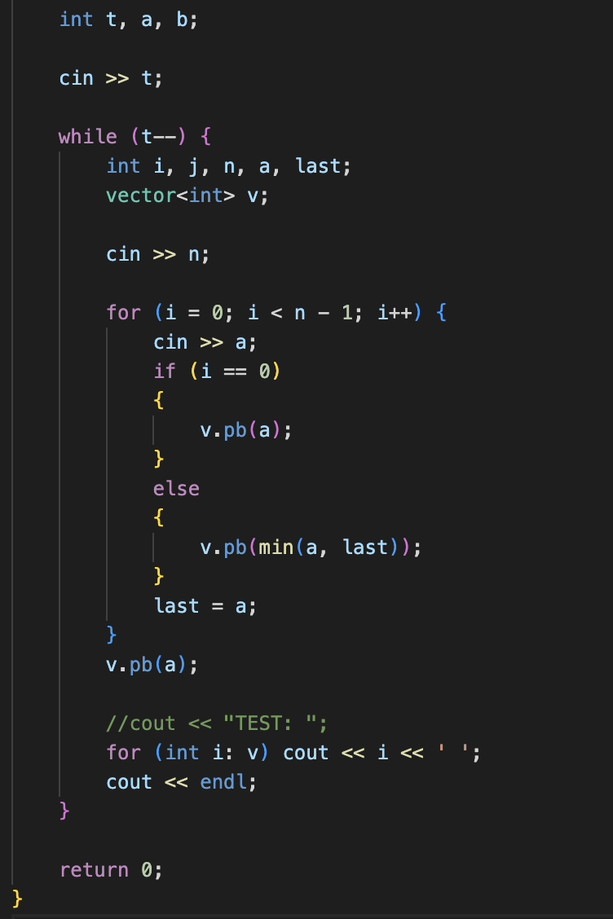
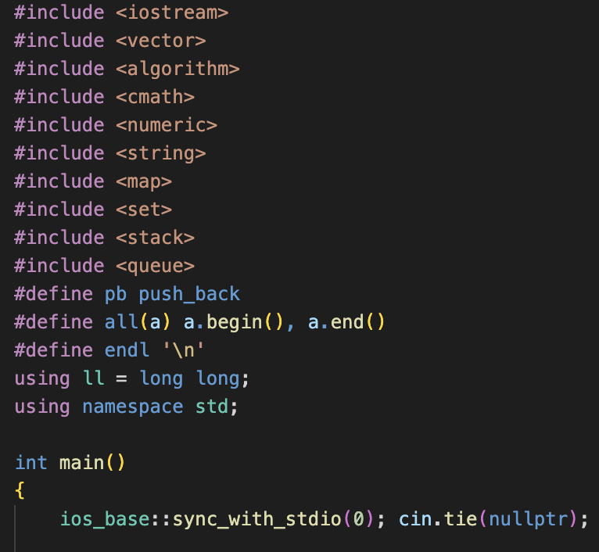
ㅁㄴㅇㄹ

Slide 19
대회나갈사람?

Slide 20
끝
고생!

